Slide 1
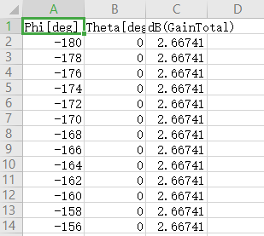
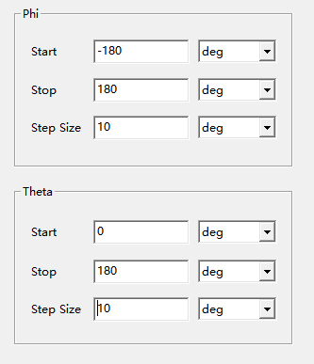
以10deg步长为例，Phi共有37个值，Theta共有19个值
dB总数为703=19*37，将Phi和Theta进行meshgrid网格化操作，dB转换为（19，37）矩阵

Slide 2
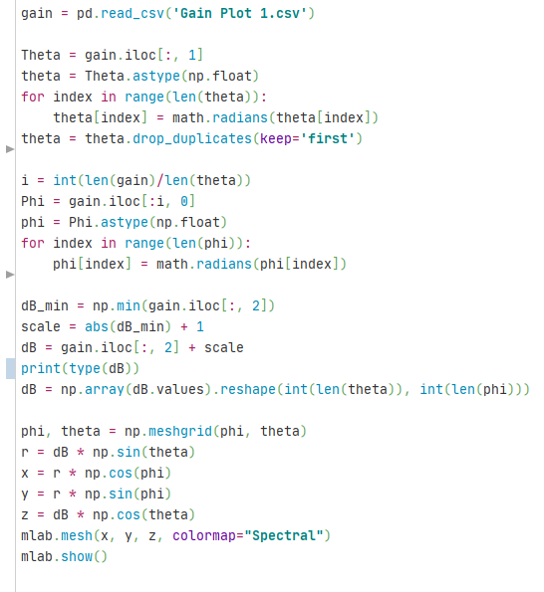
对theta进行去重，保留第一次出现的值
csv文件phi所在列提取37=703/19行数据
pd.read_csv默认数据类型为series，不能直接
reshape

Slide 3
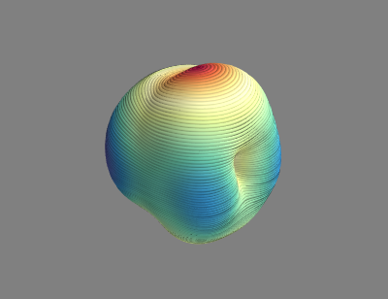
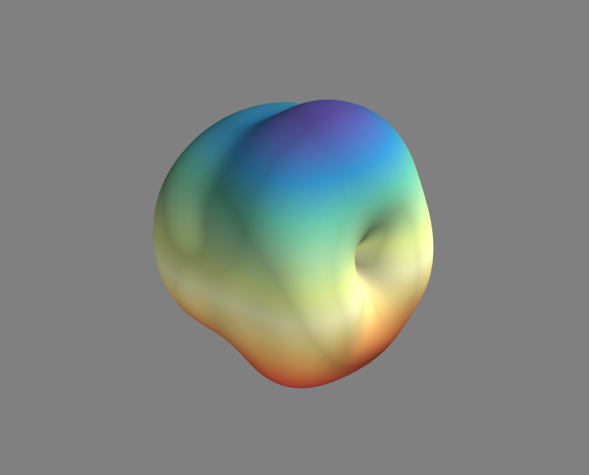
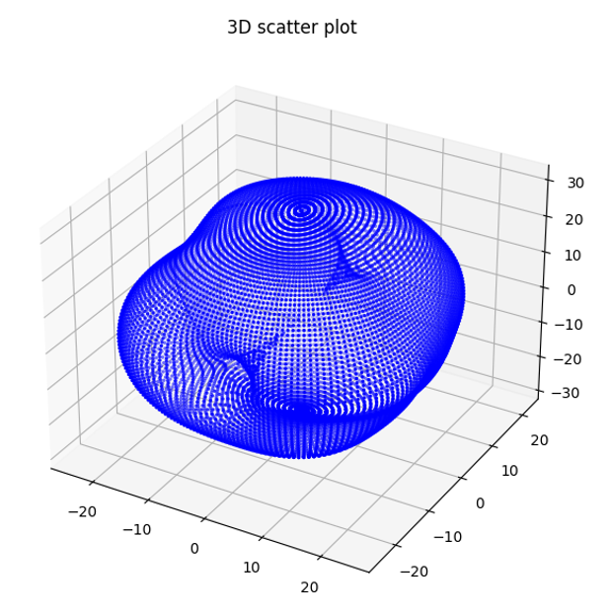

Slide 4
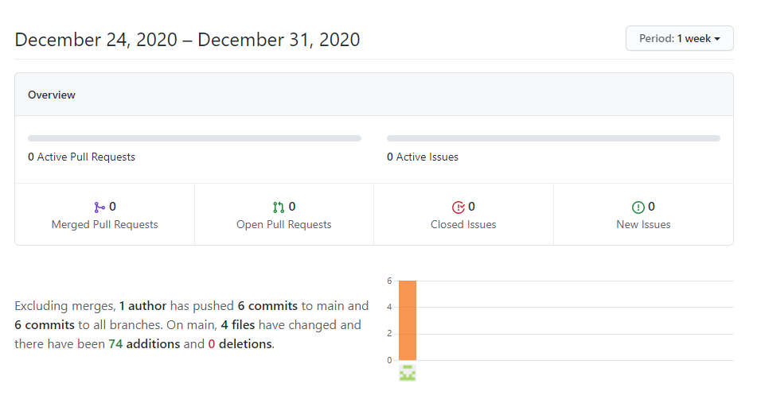
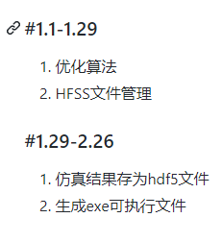
寒假计划：应用场景——无人机天线优化

